Slide 1


Slide 2
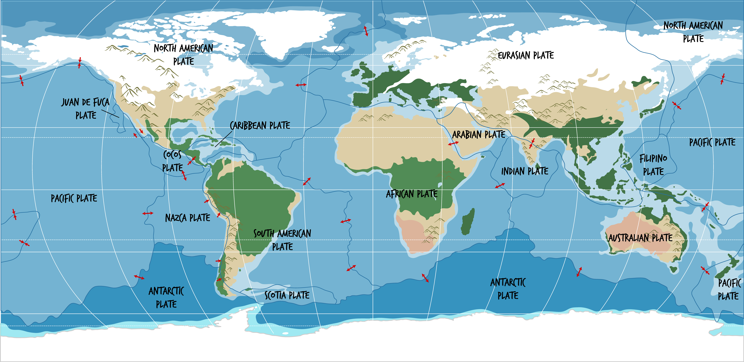

Chia sẻ thông tin với bạn cùng bàn về:
+ Các châu lục và đại dương trên thế giới

Slide 3
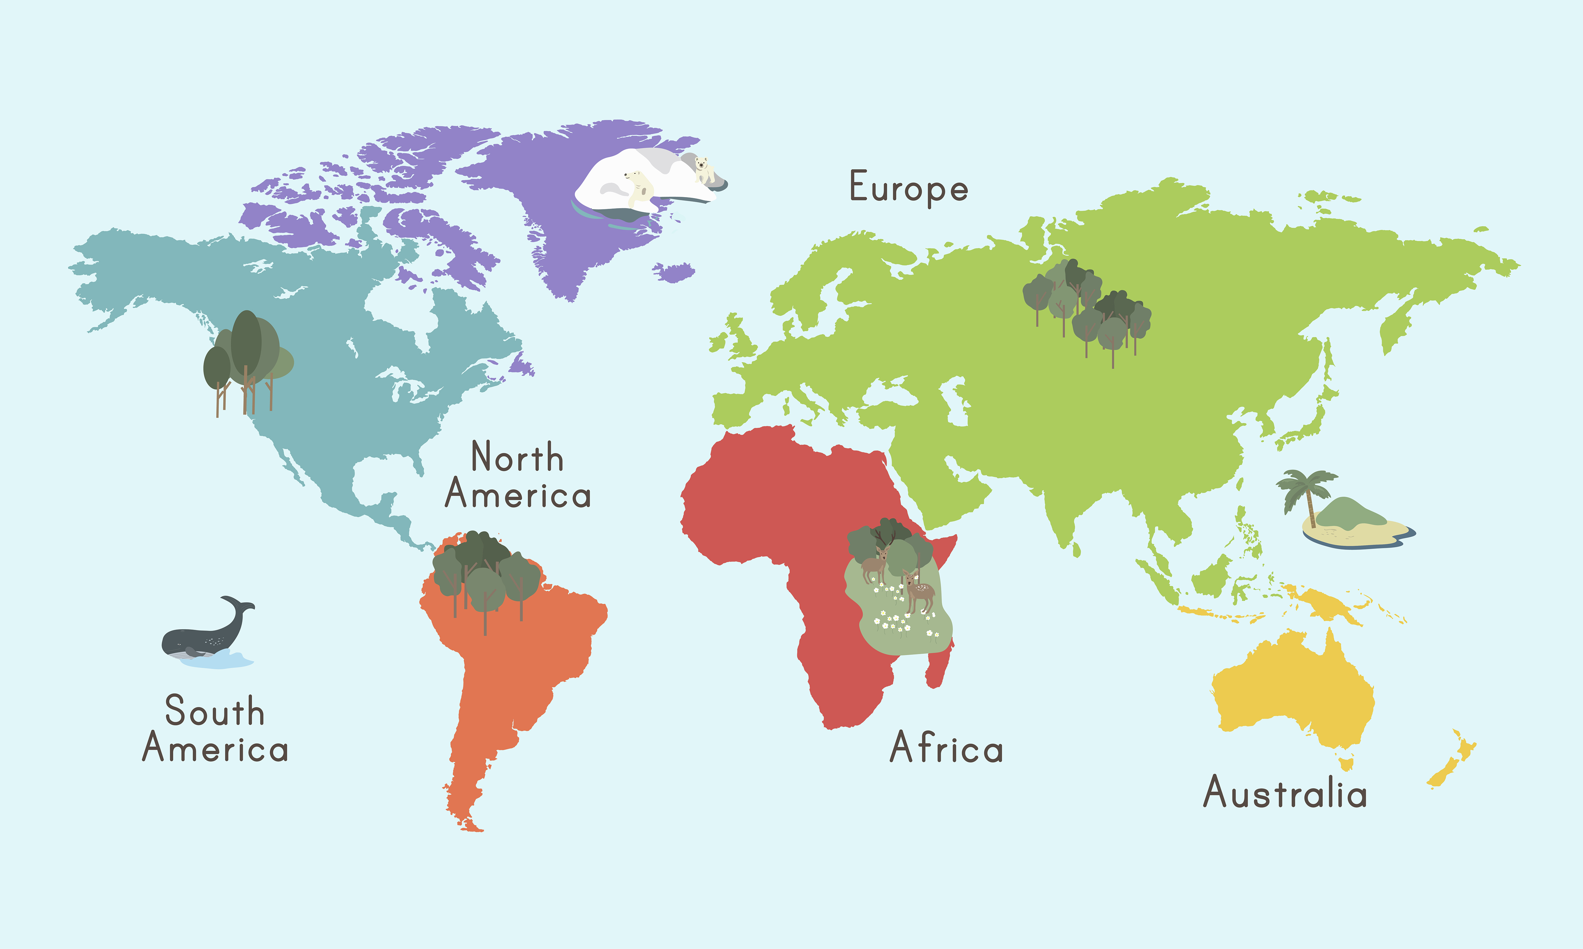


Slide 4


Slide 5


Slide 6



Đọc thông tin, quan sát hình 1 và bảng 1, em hãy:
Kể tên và xác định vị trí địa lí của các châu lục trên bản đồ
So sánh diện tích của các châu lục trên thế giới.

Slide 7
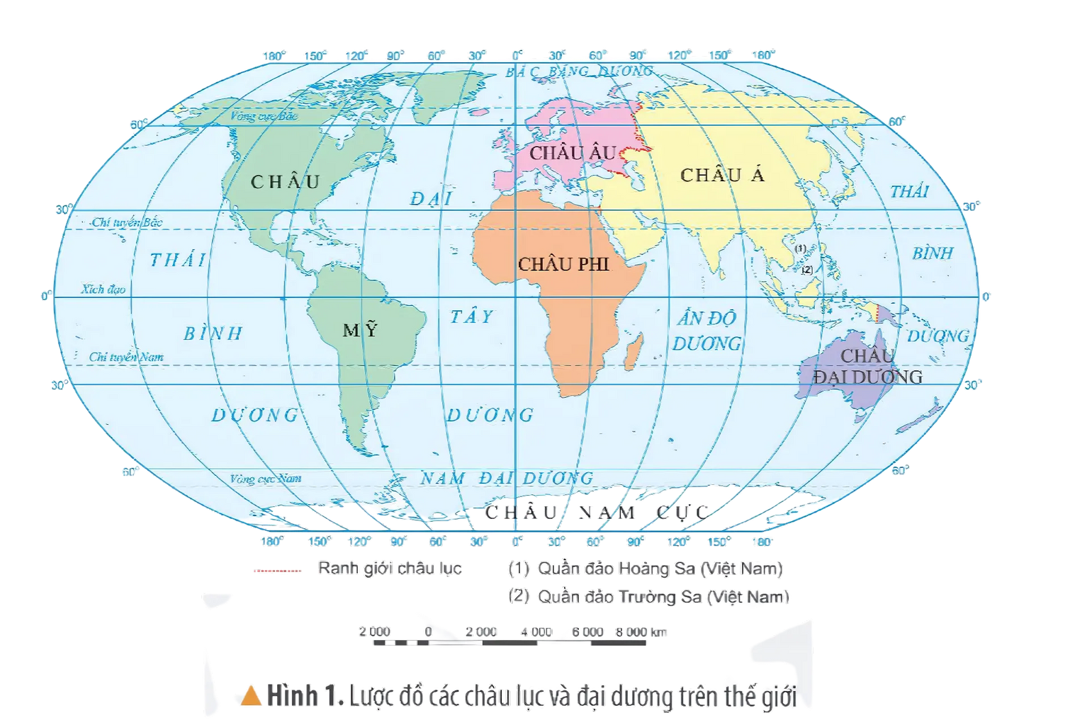

Slide 8

Tên châu lục | Tiếp giáp với châu lục | Tiếp giáp với đại dung

Slide 9

Trên thế giới có sáu châu lục
CHÂU Á
CHÂU MỸ
CHÂU ÂU
CHÂU ĐẠI DƯƠNG
CHÂU PHI
CHÂU NAM CỰC

Slide 10
Các châu lục có sự khác biệt về diện tích, vị trí địa lí và đặc điểm tự nhiên
Châu lục | Châu Á | Châu Âu | Châu Phi | Châu Mỹ | Châu Đại Dương | Châu Nam Cực
Diện tích (triệu km²) | 44,4 | 10,3 | 30,3 | 42 | 8,5 | 14
BẢNG 1. DIỆN TÍCH CỦA CÁC CHÂU LỤC TRÊN THẾ GIỚI

Slide 11

Dựa vào số liệu bảng 1, em hãy xếp thứ tư từ lớn đến bẹ́ diện tích các châu lục .
Châu Á ; Châu Mỹ ; Châu Phi ;
Châu Nam Cực ; Châu Âu
Châu Á có diện tích lớn nhất
Châu Âu có diện tích bé nhất

Slide 12

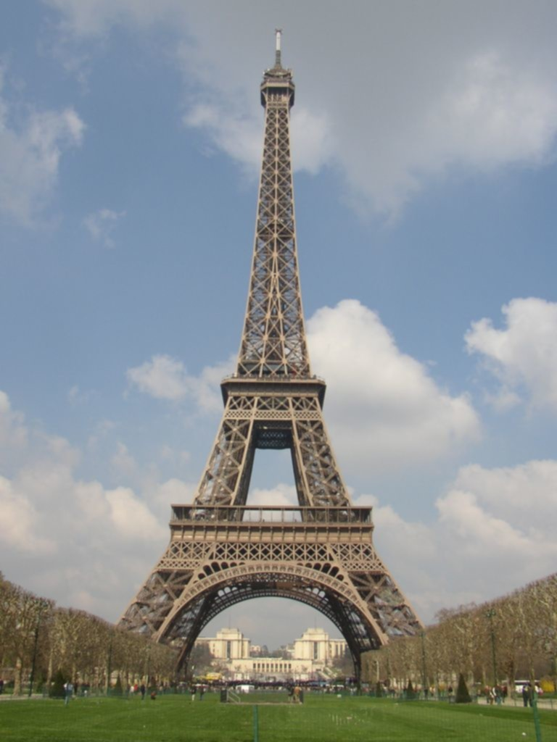


Slide 13
GDBVMT: Bảo vệ các cảnh quan thiên nhiên; biển đảo, động vật hoang dã, …

